Slide 1
EFEKTIVITA PREPOJENIA INFORMAČNÝCH SYSTÉMOV V DIGITÁLNOM PROSTREDÍ SO ZAMERANÍM NA PREPOJENIE S PORTÁLOM VŠ
RNDr. Darina Tothová, PhD., FEM SPU v Nitre
UNINFOS 2021, Žilinská univerzita v Žiline, 21. – 23. 9. 2021

Slide 2
Obsah
Úvod
Integrácia informačných systémov používaných na vysokých školách
Portál VŠ - základné informácie
Prepojenie AIS (UIS) s Portálom VŠ – ukážka administrácie ŠP
Ďalšie možnosti využitia údajov z Portálu VŠ
Dôležité otázky
Plány
Záver

Slide 3
Úvod
Kľúčové systémy vysokej školy: akademický informačný systém (AIS), ekonomický informačný systém, knižničný informačný systém, univerzitný web Dôležitosť, komplexnosť, množstvo -> požiadavky na ich vzájomné prepojenie -> cieľ: prepojiť existujúce informačné systémy do takej architektúry, aby sa zeefektívnilo procesné riadenie a odstránila sa chybovosť, ktorá vzniká viacnásobným vkladaním tých istých údajov do jednotlivých IS pri udržaní funkčnosti a prehľadnosti rozhraní informačných systémov.

Slide 4
Cieľ ???
Prepojenie existujúcich IS – prečo?
Zeefektívnenie procesného riadenia
Odstránenie chybovosti a pracnosti – viacnásobné vkladanie tých istých údajov do jednotlivých IS pri udržaní funkčnosti a prehľadnosti rozhraní informačných systémov.
Dôležité otázky:
Prečo všetky používané IS nie sú prepojené na väčšine vysokých škôl?
Prečo sa nevyužíva existujúca možnosť použitia výmenných formátov k prepojeniu nosných informačných systémov – šetrenie pracovných síl, ale predovšetkým – eliminácia chybovosti poskytovaných informácií vkladaním informácií iba raz.

Slide 5
Integrácia informačných systémov používaných na vysokých školách
SAP – AIS
AIS – LMS Moodle – systémy pre tímovú spoluprácu
Typickým príkladom prepojenia informačných systémov, ktoré je možné a málokde je funkčné - prepojenie Portálu VŠ s akademickými systémami vysokých škôl a následne využitie informácií, ktoré sa v ňom nachádzajú v dôležitých IS VŠ, ktorými sú weby jednotlivých vysokých škôl a ich fakúlt.

Slide 6
Portál vš <--> AIS <--> CMS
Pred niekoľkými rokmi – rozvojové projekty - VŠ riešili v rámci rozvojových projektov vysokých škôl integráciu svojich systémov s rezortnými informačními systémami. Jedným z týchto systémov je Portál VŠ a s ním súvisiaca centrálna elektronická prihláška (CEP).
Hlavným cieľom integrácie AIS – Portál VŠ - CMS je
zjednodušenie zabezpečenia dôveryhodnosti a pravdivosti informácií,
aby sa informácie vkladali iba raz – šetrenie času, pracnosti, predchádzane chybám, ktoré sa môžu častejšie vyskytnúť, resp. informácie nemusia byť na všetkých miestach, kde sa vkladajú, totožné a môžu spôsobiť aj pochybnosti o ich správnosti.
Z uvedených dôvodov je veľmi dôležité, aby bol prepojený akademický informačný systém s Portálom VŠ a aby sa takto získané informácie prezentovali na weboch vysokých škôl a fakúlt. Dôležité pri tom je aj to, že každá VŠ má prístup k centrálnym databázam a číselníkom, takže informácie využívajúce z centrálnych databáz a číselnikov sú garantované, v tomto prípade MŠVVaŠ SR.

Slide 7
Portál VŠ základné informácie
Portál VŠ ako projekt bol navrhnutý v roku 2005 členmi združenia EUNIS-SK.
V rámci pracovnej skupiny združenia EUNIS-SK sa začal riešiť v roku 2006.
Pôvodný informačný systém bol dodaný v roku 2007 a následne doplnený o ďalšie moduly, vývoj správy a pod.
Každoročne je inovovaný, od septembra 2016 beží pod novým dizajnom.
Od marca 2012 je Portál VŠ a súvisiace projekty súčasťou Dátového centra MŠVVaŠ SR.

Slide 8
Ciele Portálu VŠ
zabezpečovať rozvoj systematicky usporiadaných a odborne garantovaných informácií týkajúcich sa vysokých škôl,
umožňovať získanie informácií v krátkom čase z jedného miesta,
umožniť integráciu a prepojenie kľúčových systémov týkajúcich sa vysokých škôl,
zabezpečovať prístup k centrálnym databázam a číselníkom.
Hlavným cieľom Portálu VŠ do ďalších rokov: byť zdrojom poskytujúcim všeobecné, ale aj personalizované informácie, aplikácie a služby pre širokú verejnosť so zameraním sa najmä na vysoké školy.

Slide 9
Cieľové skupiny Portálu VŠ
Stredné školy – uchádzači o VŠ štúdium, výchovní poradcovia.
Vysoké školy – študenti, učitelia, ostatní zamestnanci.
Absolventi - prístup k informáciám o vzdelávacích aktivitách na Slovensku, štatistiky, hodnotenia.
Firmy – zamestnávatelia.
Širšia verejnosť – záujemcovia najmä o ďalšie vzdelávanie poriadané VŠ, záujemcovia o dianie na VŠ, konferencie, semináre, ....

Slide 10
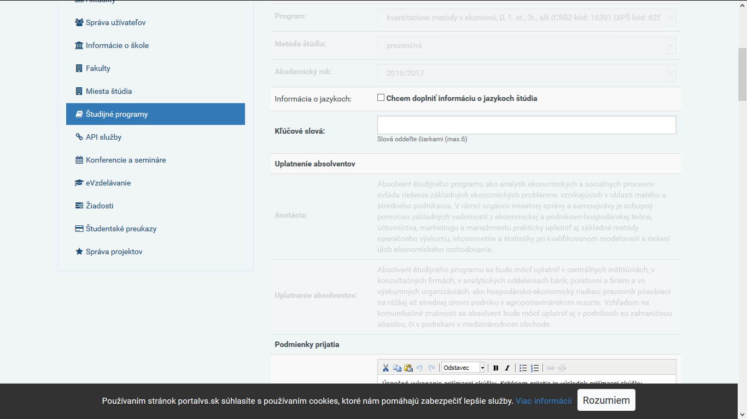
prepojenie aIS (UIS) s Portálom VŠ – ukážka administrácie ŠP

Slide 11
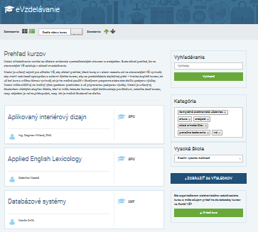
Ďalšie možnosti využitia údajov z Portálu VŠ

Slide 12
CMS na vysokých školách a fakultách vysokých škôl.
CMS | Počet celoškolských webov | % podiel | Počet fakultných webov | % podiel
Joomla | 4 | 11,43 | 24 | 20,87
WordPress | 4 | 11,43 | 3 | 2,61
Drupal | 4 | 11,43 | 4 | 3,48
Contao | 1 | 2,86 | 6 | 5,22
Plone | 1 | 2,86 | 0 | 0
WebGUI | 0 | 0 | 1 | 0,87
TYPO3 | 2 | 5,71 | 17 | 14,78
DNN (DotNetNuke) | 1 | 2,86 | 0 | 0

Slide 13
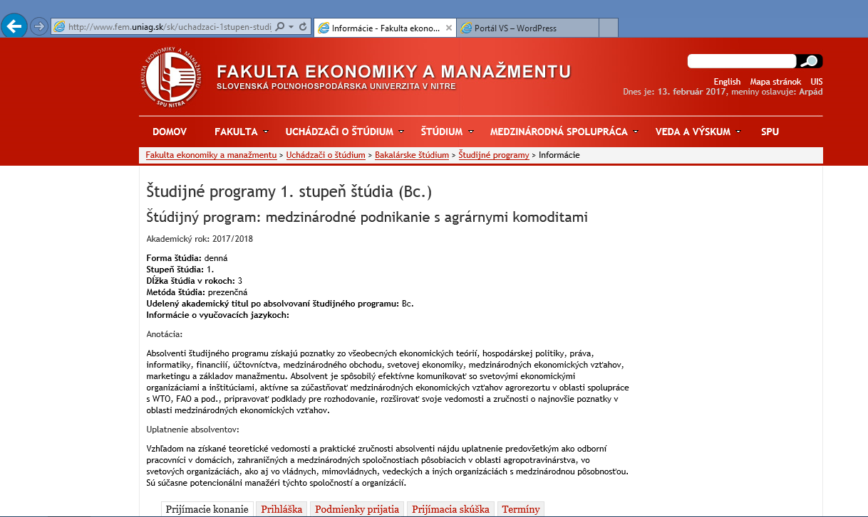
Ukážka z reálneho prepojenia Portálu VŠ s webom FEM SPU v Nitre (CMS Contao)

Slide 15
Prečo je prepojenie problém?
Manažmenty VŠ majú veľa problémov s akreditáciou a iné manažérske povinnosti súvisiace s chodom VŠ, tak problematiku prepojenia IS ak riešia, tak iba okrajovo.
Na väčšine VŠ chýba funkcia vrcholového manažéra pre IKT.
Nie je to však vždy iba o manažérovi, ale aj o financiách.
Ak je úprava potrebná na strane dodávateľa systému, nie je to zadarmo.

Slide 16
Plány
Analýza disponibilných informačných systémov na VŠ v súvislosti s ich vzájomným prepojením.
Analýza vyjadrení manažmentov vysokých škôl (VŠ) k prepojeniu IS sa buď potvrdí alebo vyvráti hypotéza, že vrcholoví manažéri VŠ sa nezaoberajú otázkou prepojenia IS. Otázka – ako túto situáciu zmeniť.
Preskúmanie možností integrácie používaných LMS na VŠ (najmä LMS Moodle) so systémami pre tímovú spoluprácu, ako i s informačnými systémami vysokých škôl a implementácia ich vzorových riešení na jednotlivých VŠ, ktorých zástupcovia sú v riešiteľskom kolektíve projektu prinesie veľký benefit aj pre ostatné vysoké školy. Na základe zrelizovaných integračných činností sa urobí elektronický návod dostupný pre všetky vysoké školy.
Posledný prieskum k prepojeniu AIS-Portál VŠ.

Slide 17
Dôležitá úloha
Dôležitou úlohou je nájdenie dôvodu, prečo sa na väčšine vysokých škôl nevyužíva existujúca možnosť použitia výmenných formátov k prepojeniu nosných informačných systémov, čím by sa nielen šetrili pracovné sily, ale aby sa aj eliminovala chybovosť údajov vkladaním informácií iba raz.

Slide 18
Nové funkcie Portálu VŠ
Pri správe obsahu za univerzitu, fakultu, miesta štúdia a študijné programy v anglickej verzii Portálu VŠ - pribudla nová funkcia:
automatický preklad zo slovenskej verzie, ktorá umožňuje osobe zodpovednej za obsah automaticky preložiť text zo slovenskej verzie Portálu VŠ do anglického jazyka.

Slide 19
Záver
Aké sú dôvody na NEprepojenie jednotlivých systémov používaných na VŠ? Ako ovplyvniť, aby sa ich prepojenie stalo dôležitou súčasťou úloh jednotlivých VŠ?
Aký vplyv na integráciu majú jednotlivé cieľové skupiny jednotlivých IS?
Záleží administrátorom jednotlivých systémov na tom, aby sa eliminovala chybovosť a informácie boli všade relevantné?
Je dostatočná informovanosť o možnostiach prepojenia AIS s Portálom VŠ a CMS na vysokej škole?
Vie sa uchádzač o štúdium na VŠ hneď zorientovať na vstupnej stránke webu a snaží sa za informáciami dostať ďalej? Neodíde zo vstupnej stránky? Ak odíde, prečo odíde?

Slide 20
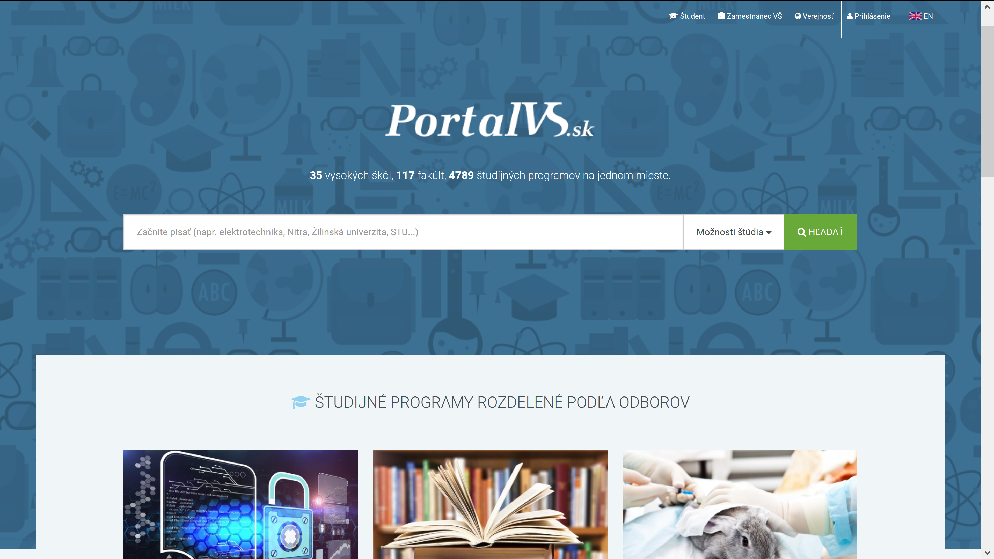
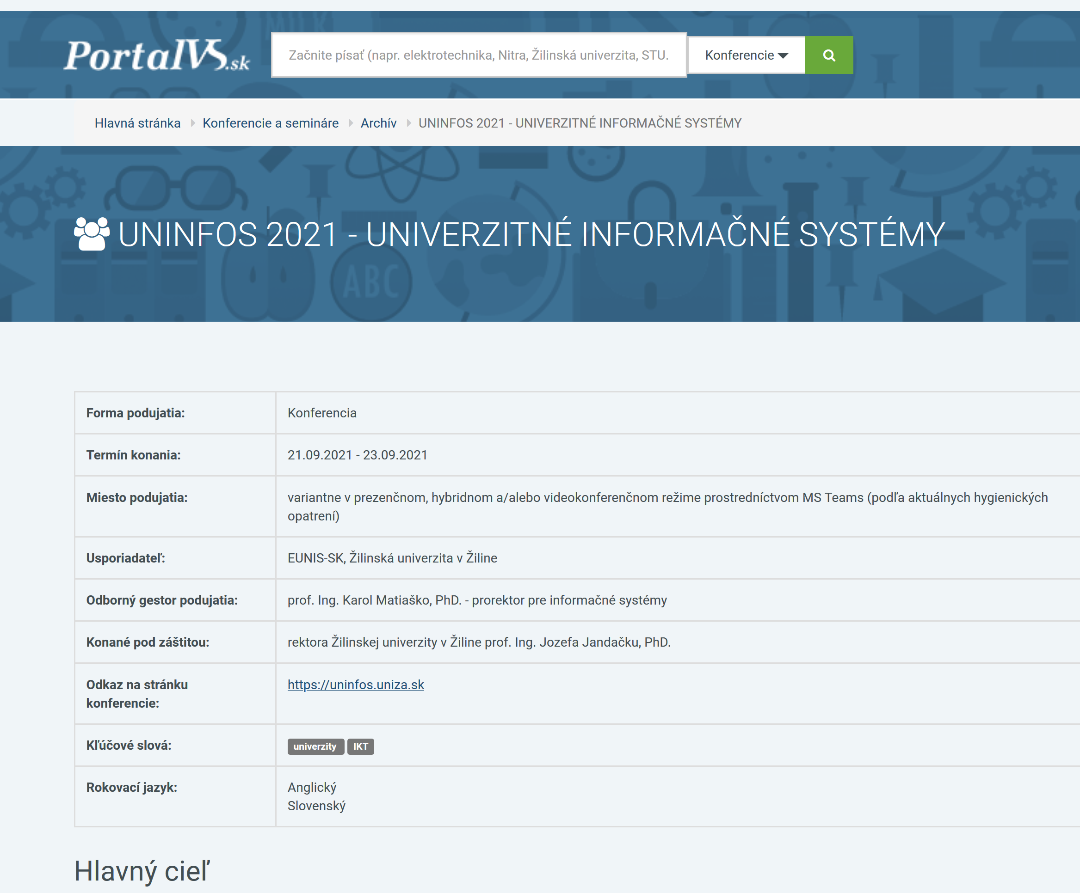
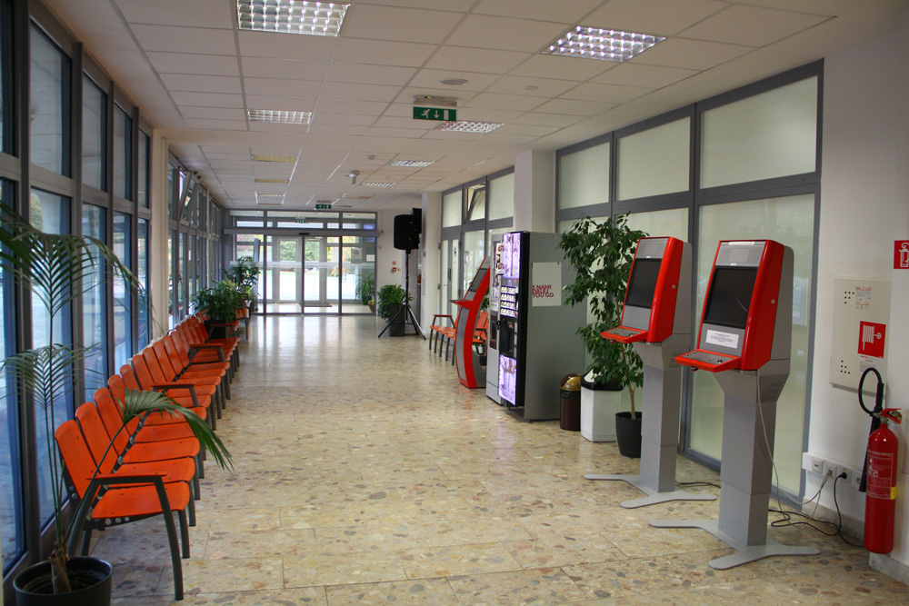
Ďakujem za pozornosť

